Slide 1
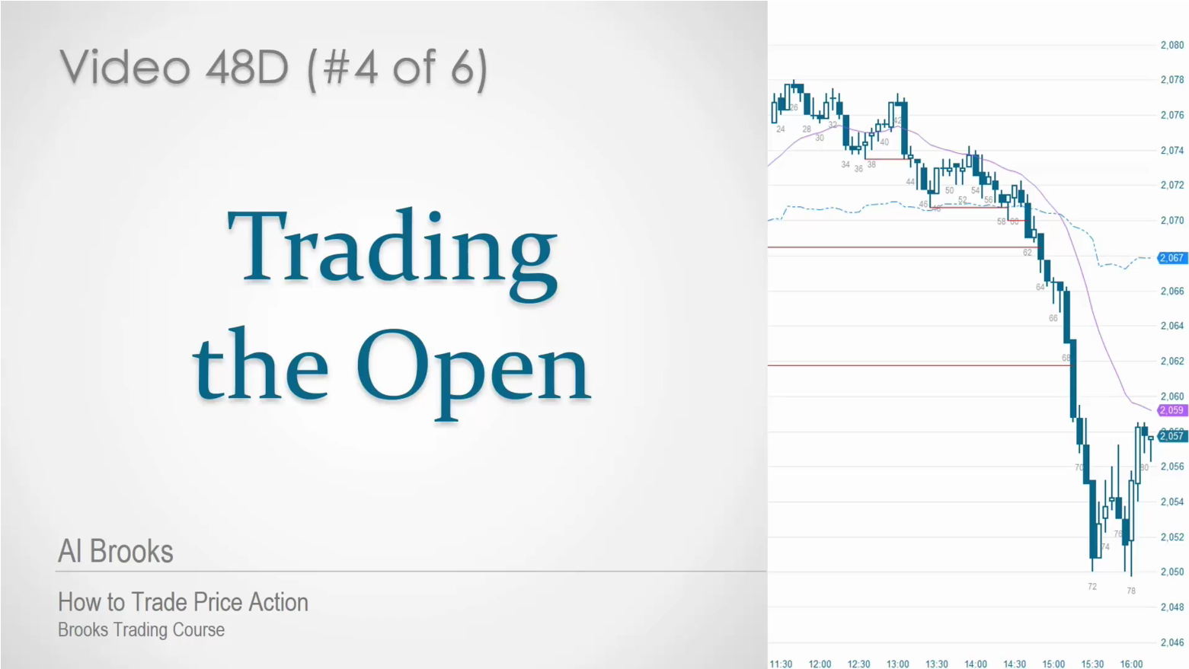
深蓝
褐色
深绿
紫色
深红
黑色
红色
绿色

Slide 2
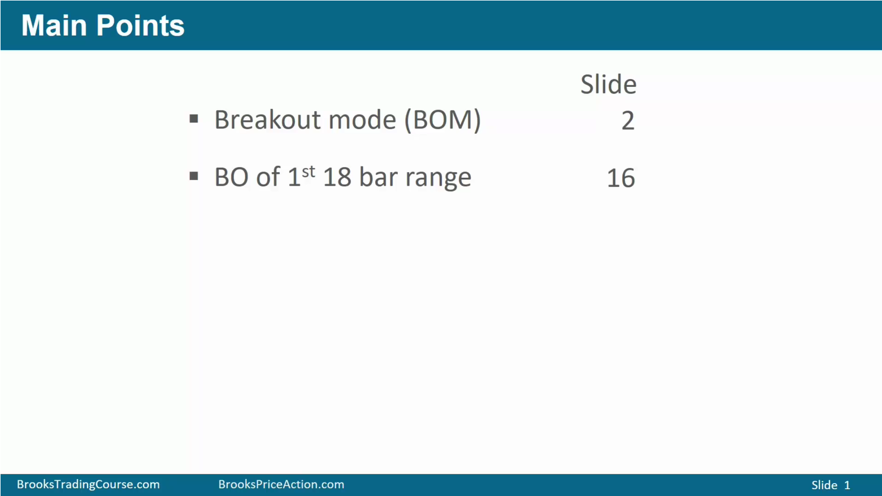
深蓝
褐色
深绿
紫色
深红
黑色
红色
绿色

Slide 3
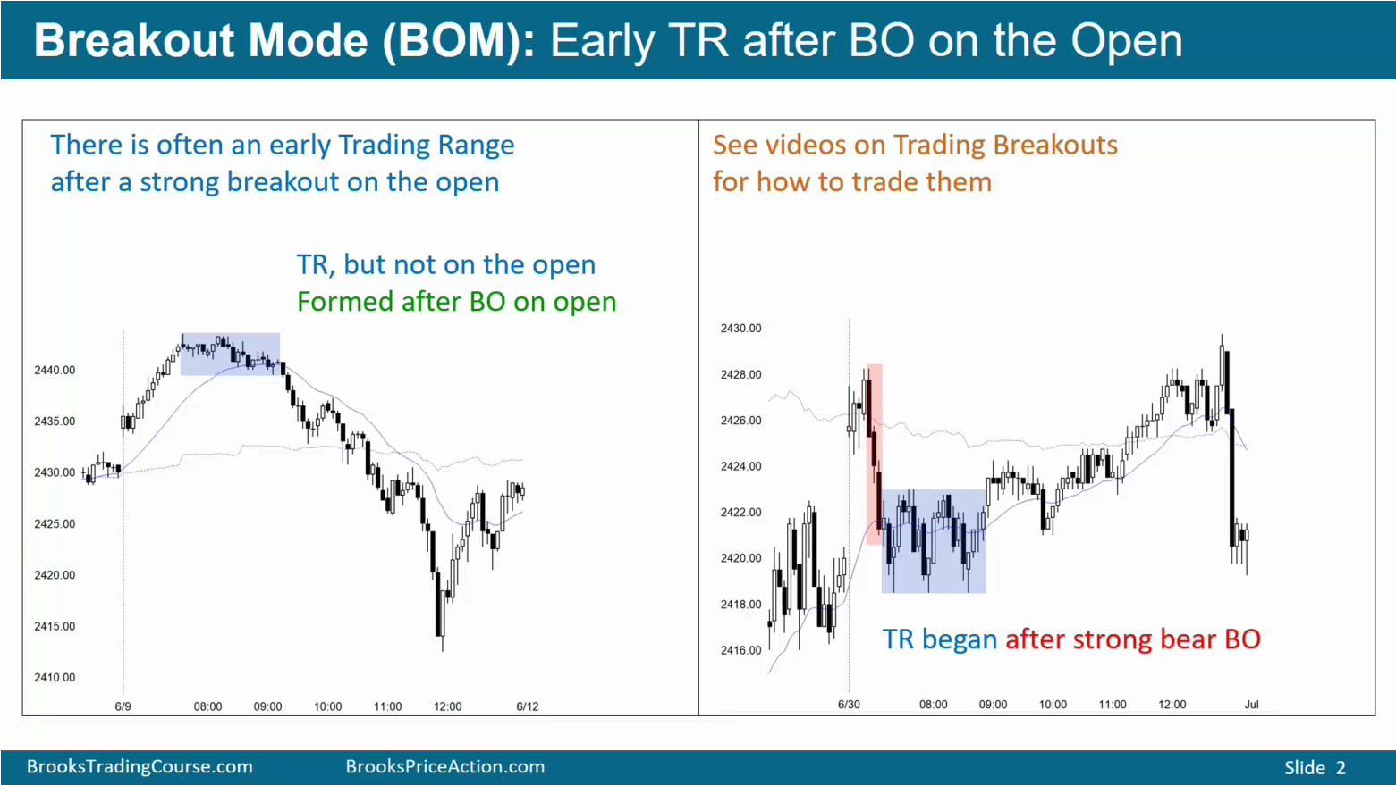
深蓝
褐色
深绿
紫色
深红
黑色
红色
绿色

Slide 4
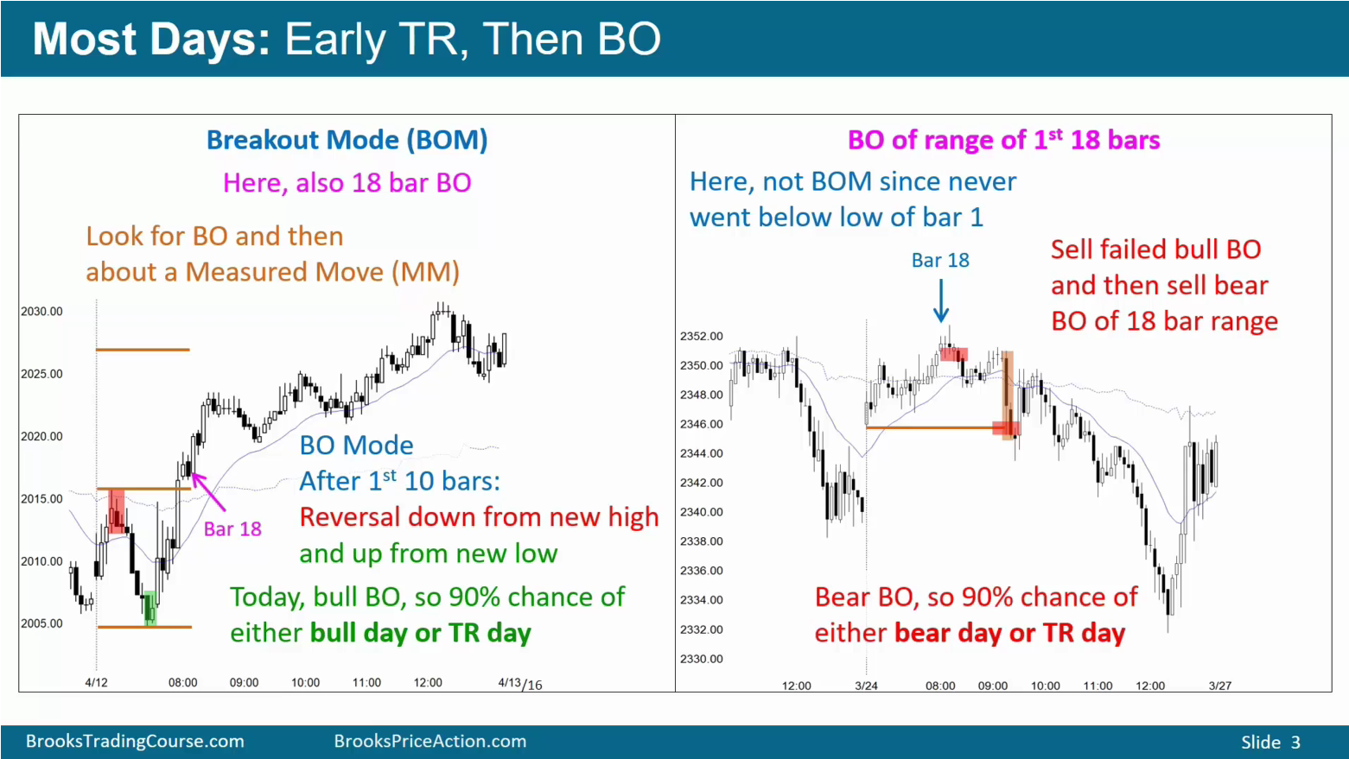
深蓝
褐色
深绿
紫色
深红
黑色
红色
绿色

Slide 5
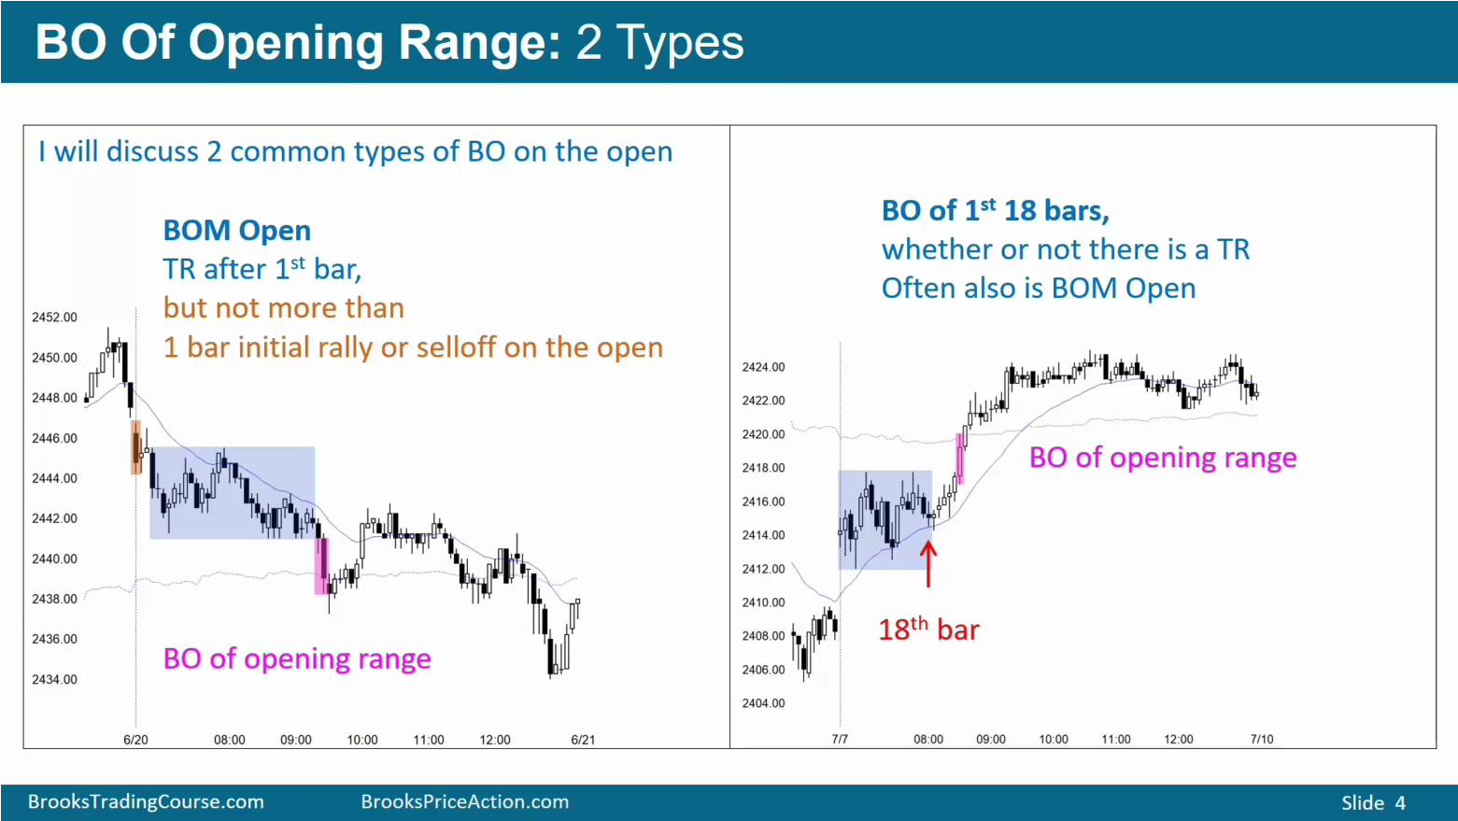
深蓝
褐色
深绿
紫色
深红
黑色
红色
绿色

Slide 6
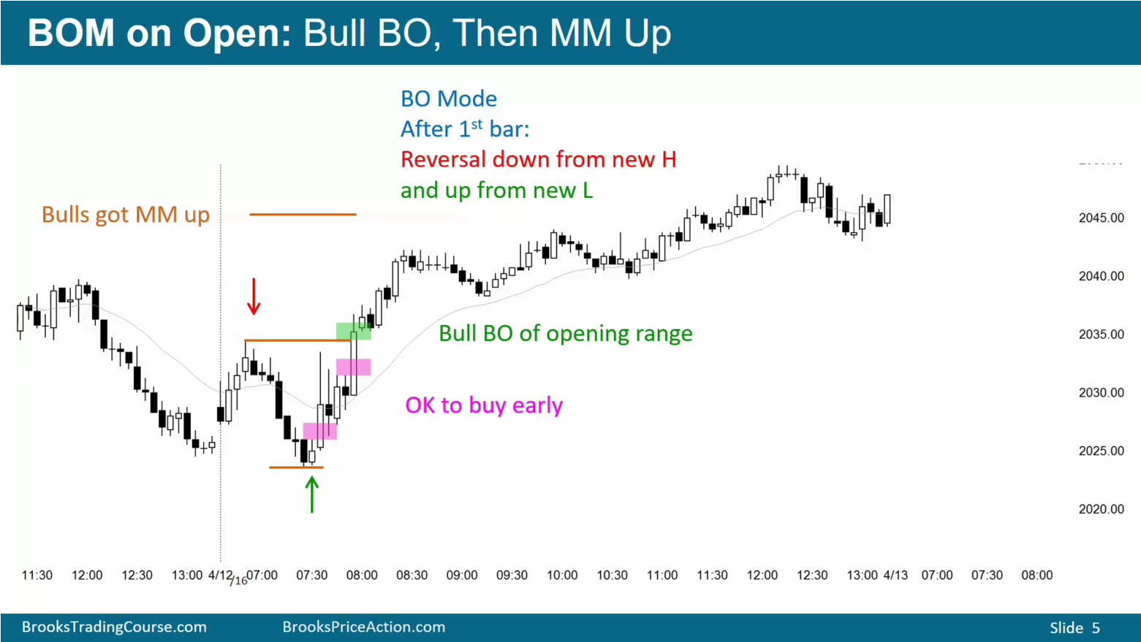
深蓝
褐色
深绿
紫色
深红
黑色
红色
绿色

Slide 7
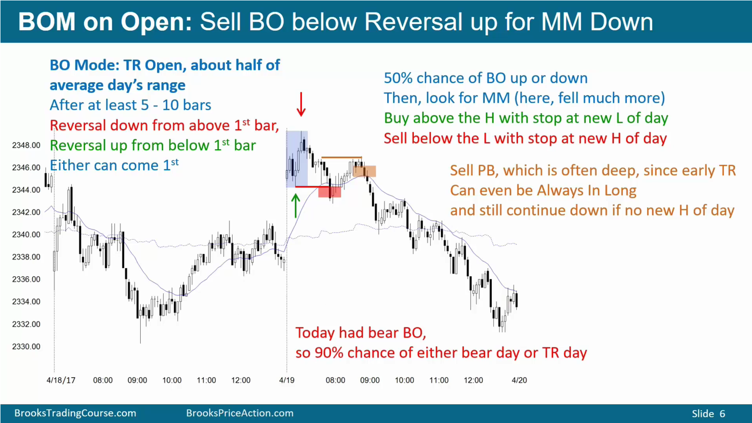
深蓝
褐色
深绿
紫色
深红
黑色
红色
绿色

Slide 8
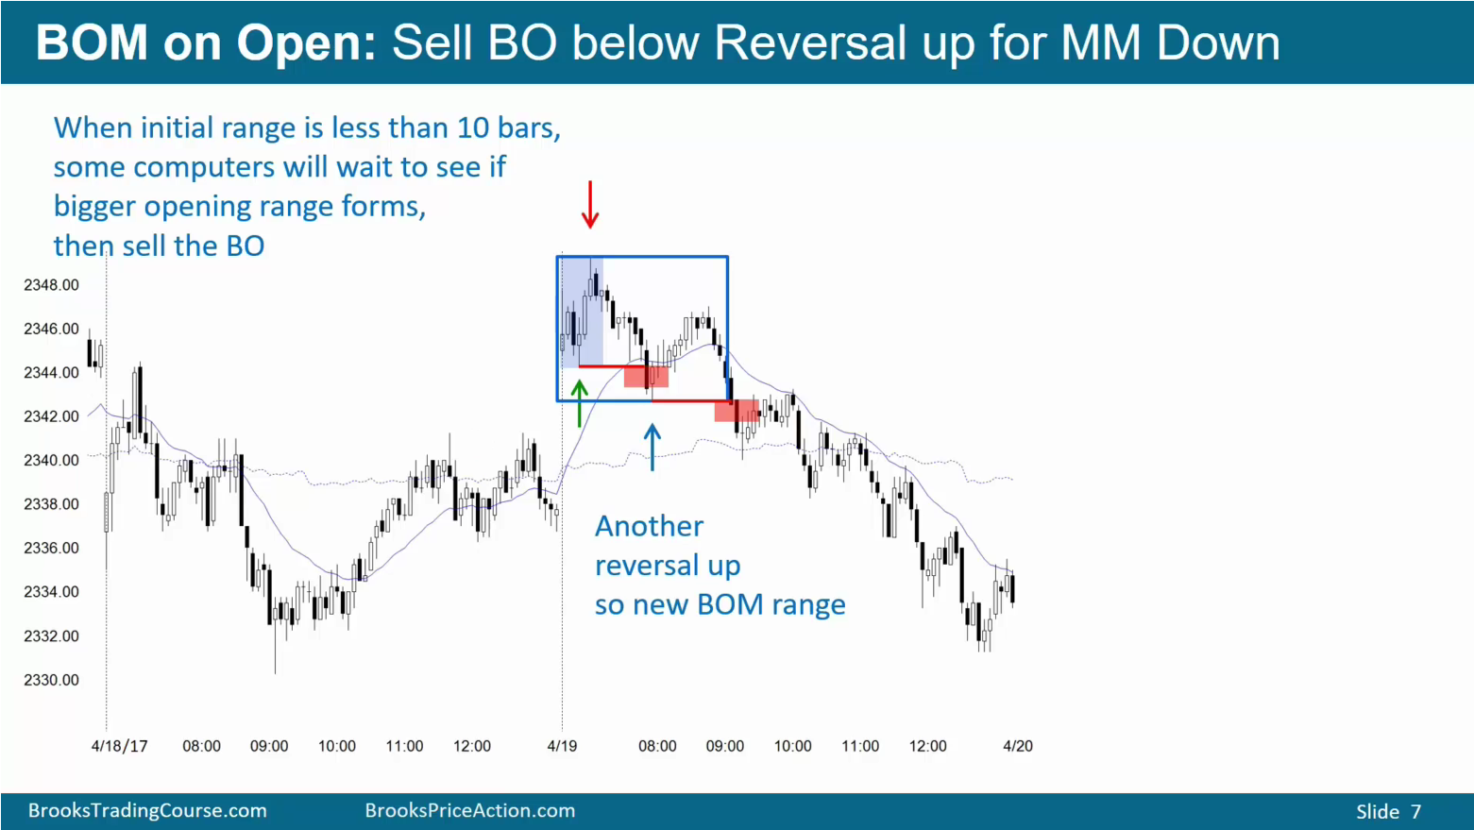
深蓝
褐色
深绿
紫色
深红
黑色
红色
绿色

Slide 9
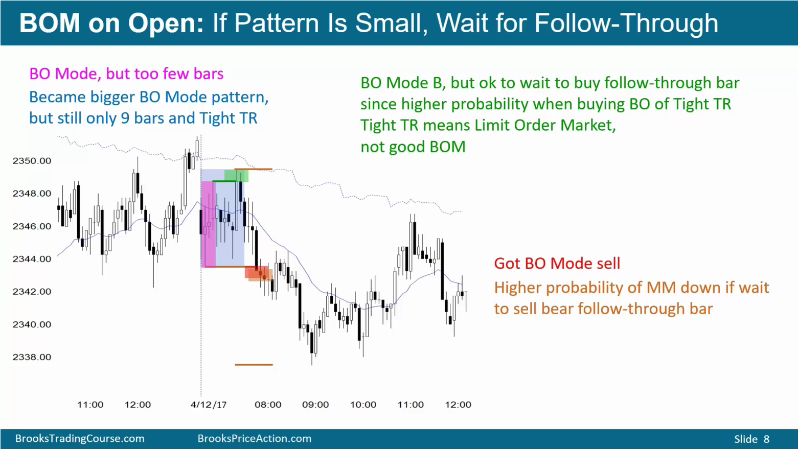
深蓝
褐色
深绿
紫色
深红
黑色
红色
绿色

Slide 10
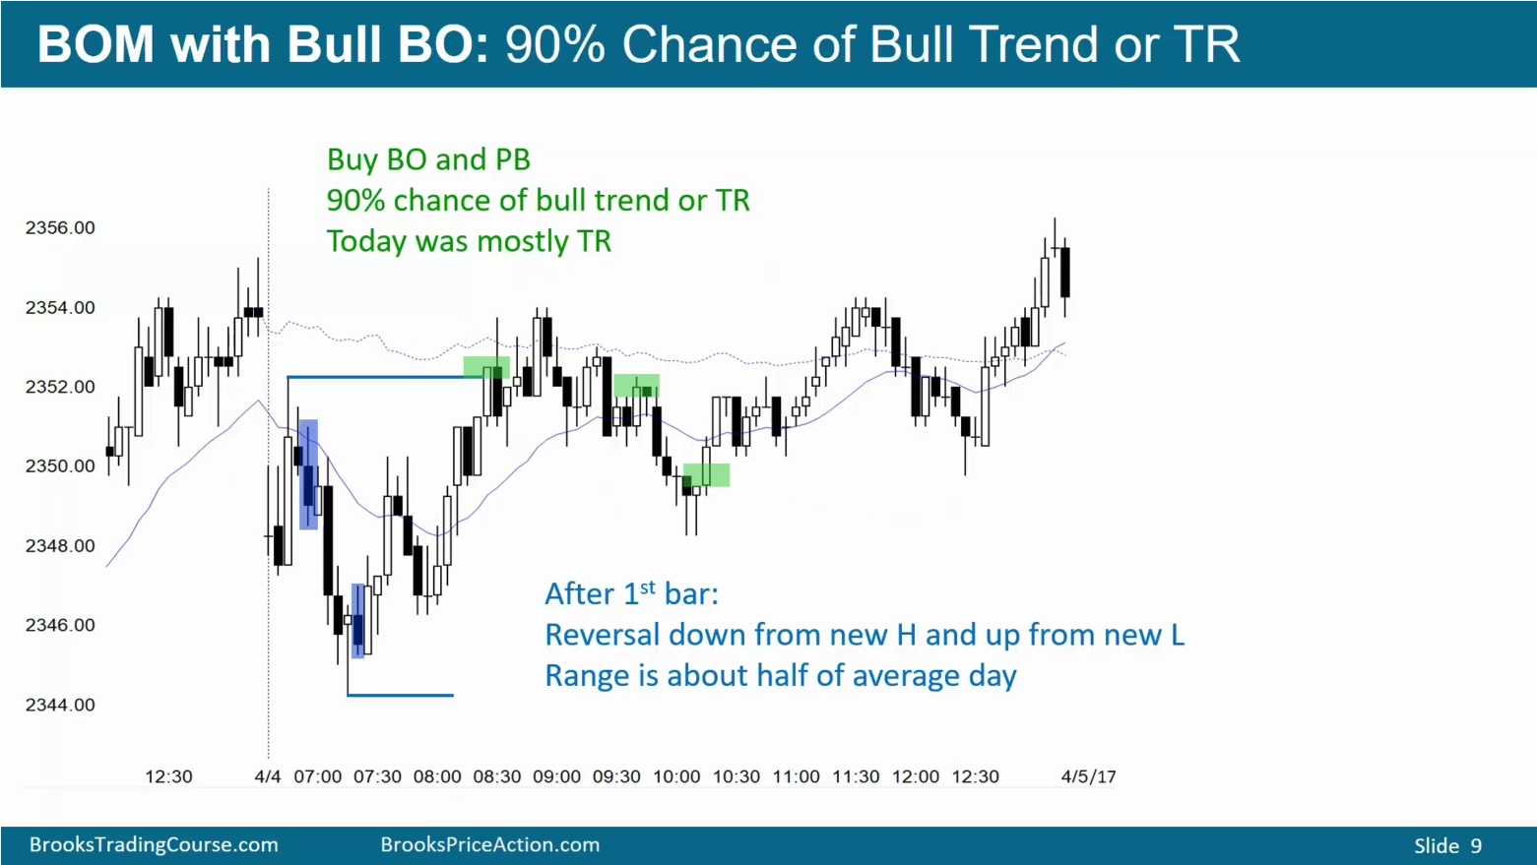
深蓝
褐色
深绿
紫色
深红
黑色
红色
绿色

Slide 11
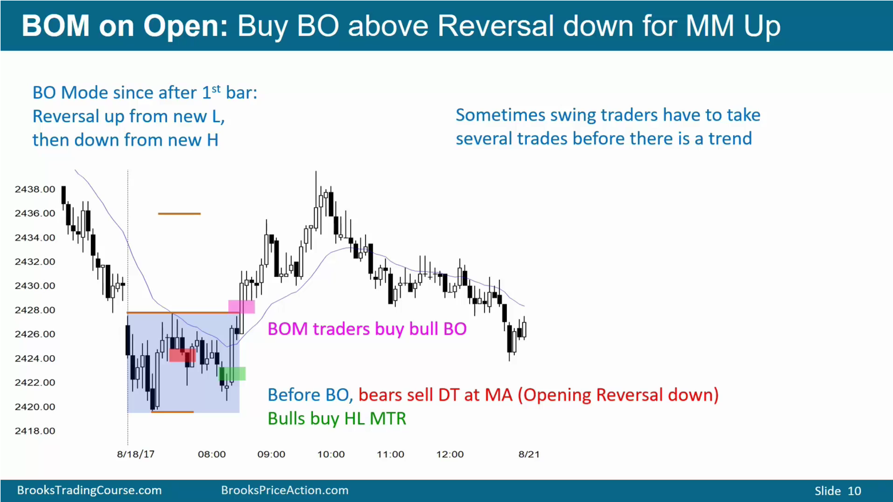
深蓝
褐色
深绿
紫色
深红
黑色
红色
绿色

Slide 12
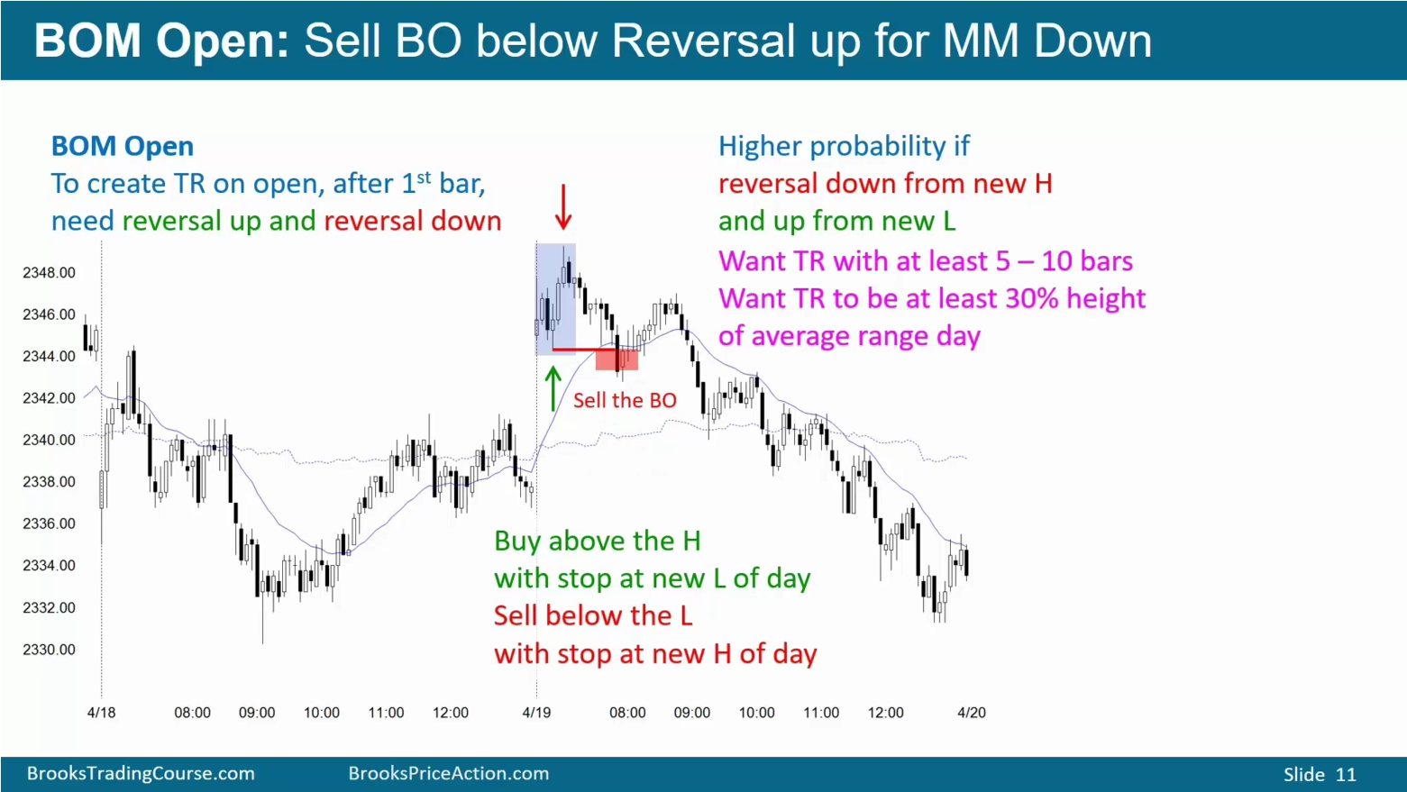
深蓝
褐色
深绿
紫色
深红
黑色
红色
绿色
希望：
1.区间至少持续5-10根k线
2.区间的波动至少为平均波动的30%

Slide 13
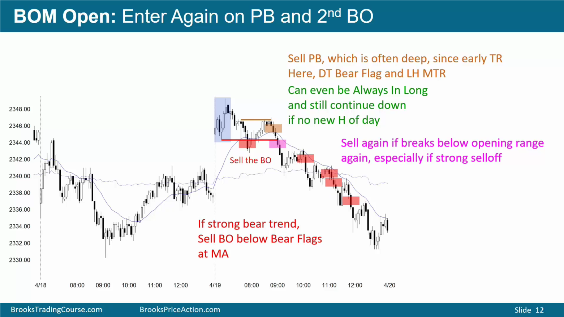
深蓝
褐色
深绿
紫色
深红
黑色
红色
绿色

Slide 14
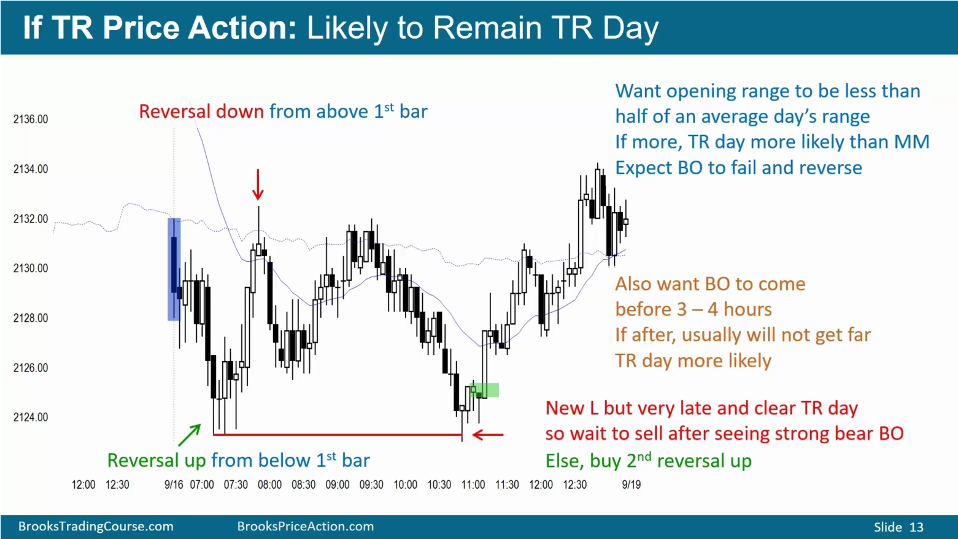
深蓝
褐色
深绿
紫色
深红
黑色
红色
绿色

Slide 15
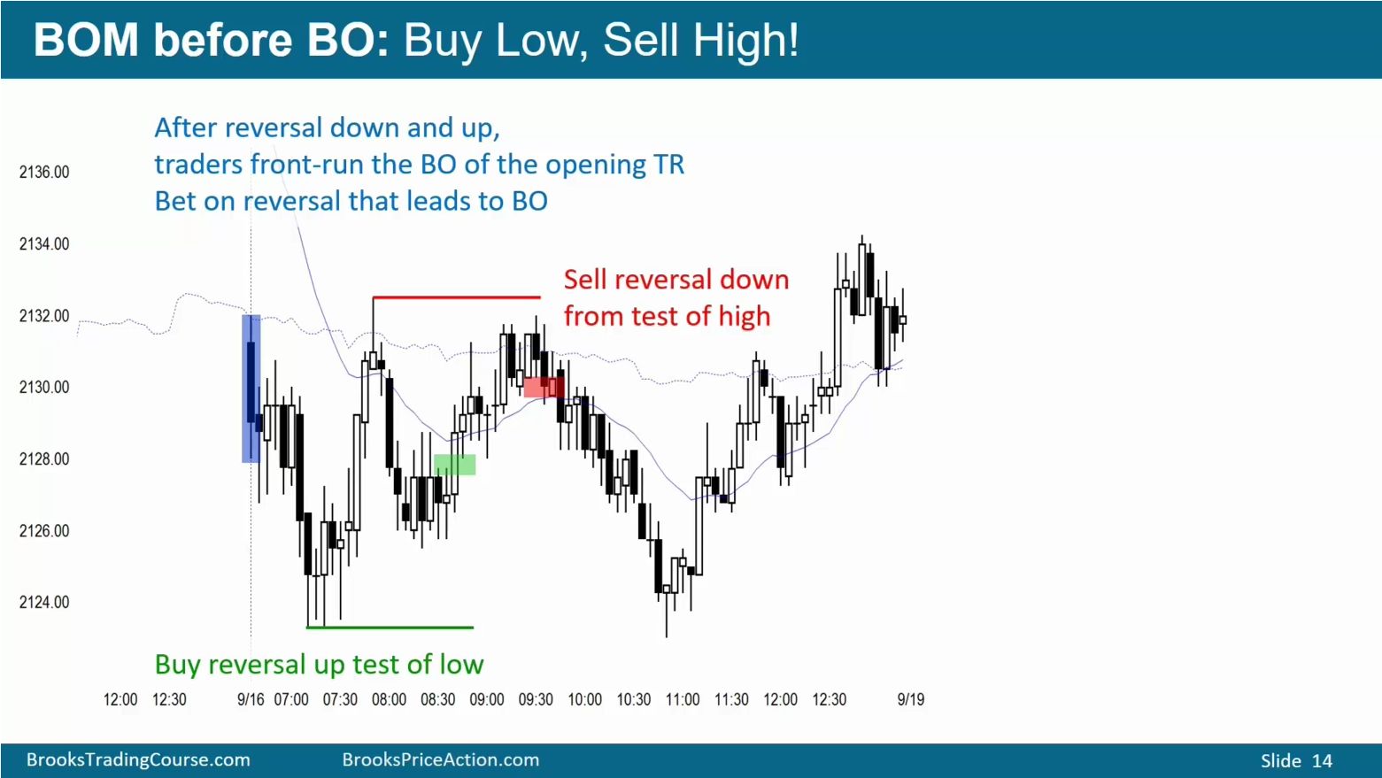
深蓝
褐色
深绿
紫色
深红
黑色
红色
绿色

Slide 16
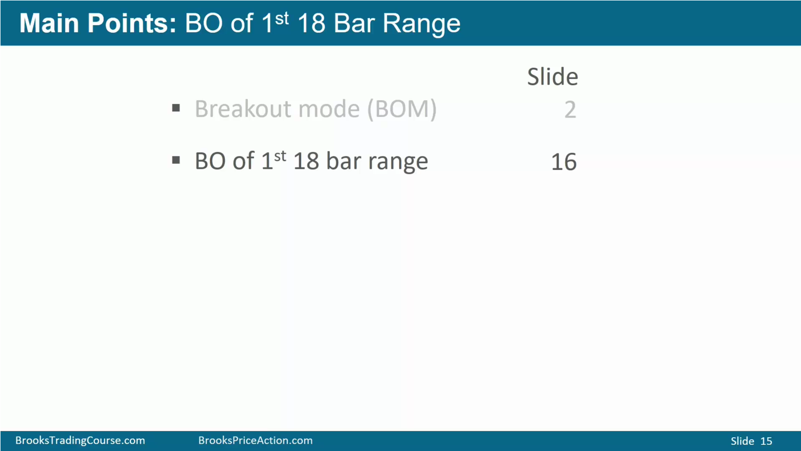
深蓝
褐色
深绿
紫色
深红
黑色
红色
绿色

Slide 17
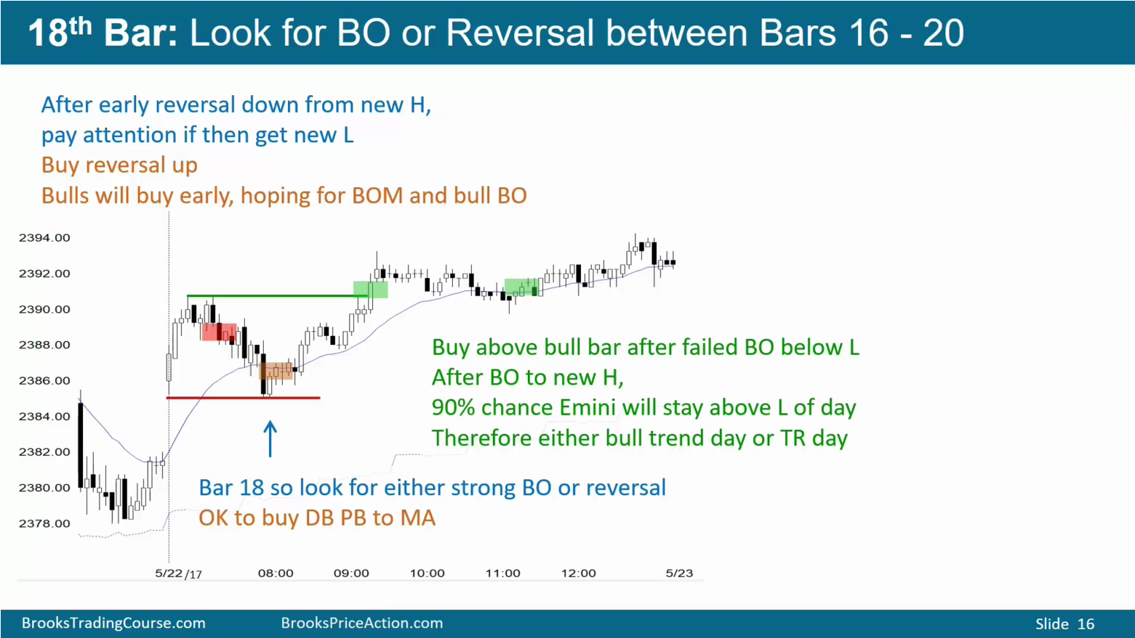
深蓝
褐色
深绿
紫色
深红
黑色
红色
绿色

Slide 18
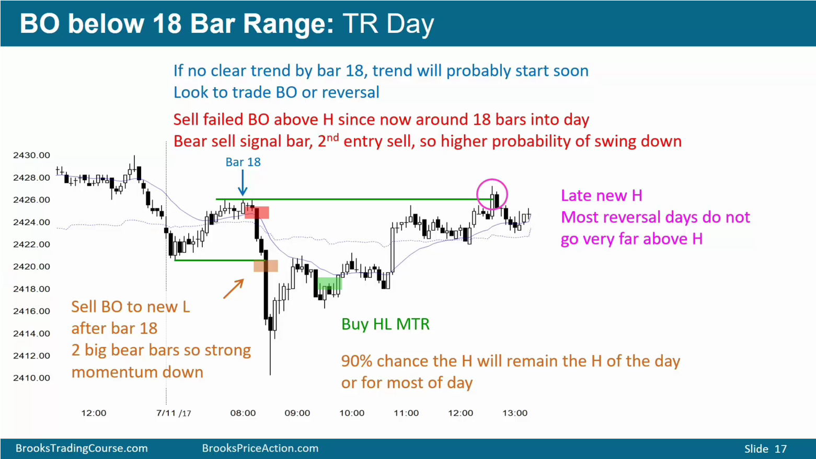
深蓝
褐色
深绿
紫色
深红
黑色
18根K线出现的时候，90%概率今日最高最低点已经出现
如果在最高点附近出现反转机会，可以尝试做空
红色
绿色
大涨大跌的日子，通常会变成TR DAY
往任何方向，都不太可能走得很远

Slide 19
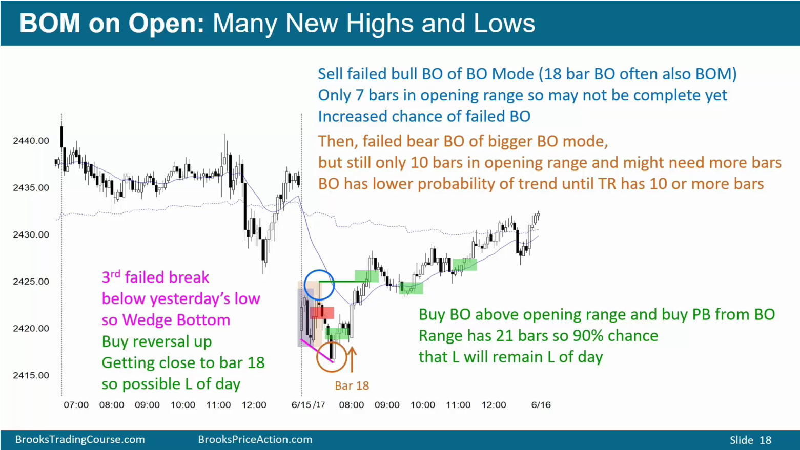
深蓝
褐色
深绿
紫色
深红
黑色
红色
绿色

Slide 20
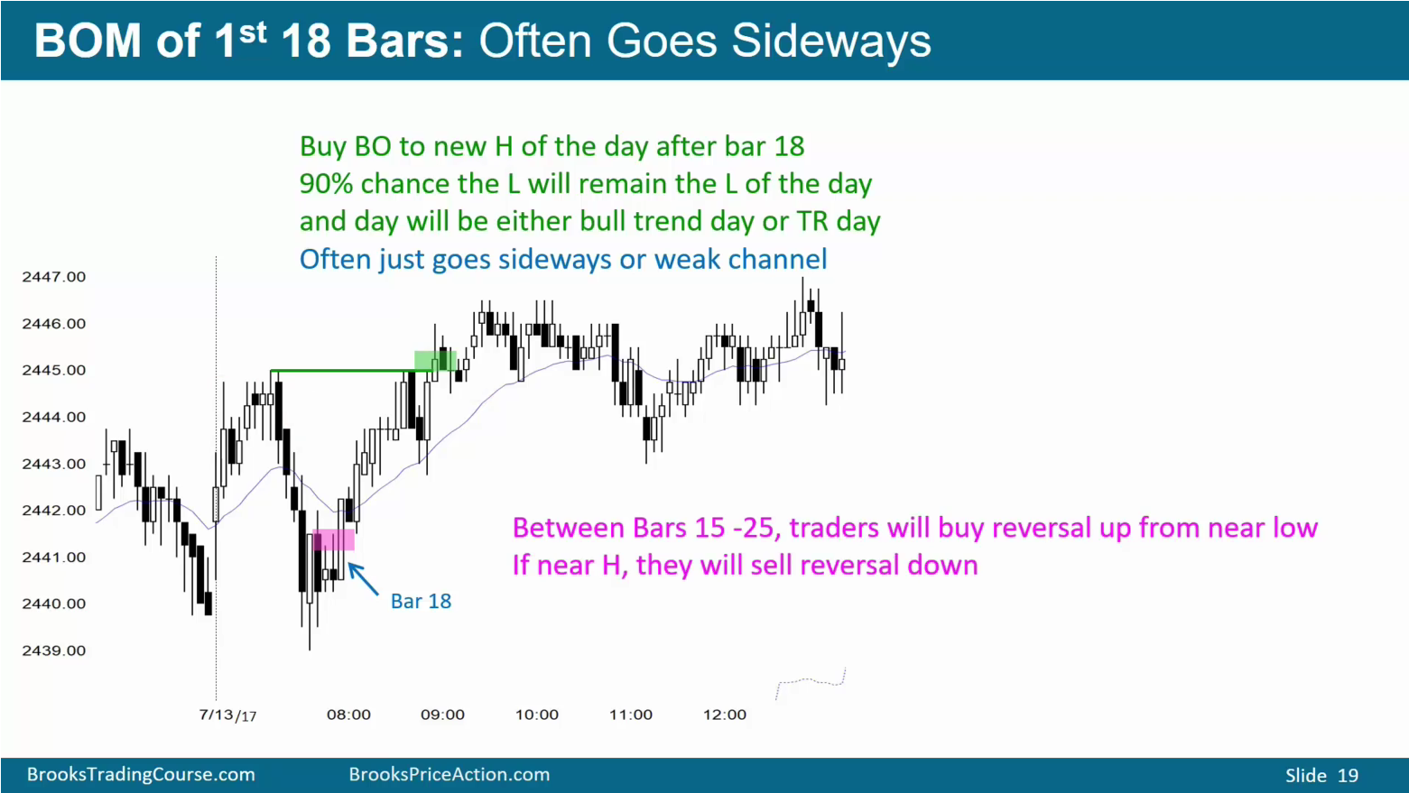
深蓝
褐色
深绿
紫色
深红
黑色
红色
绿色

Slide 21
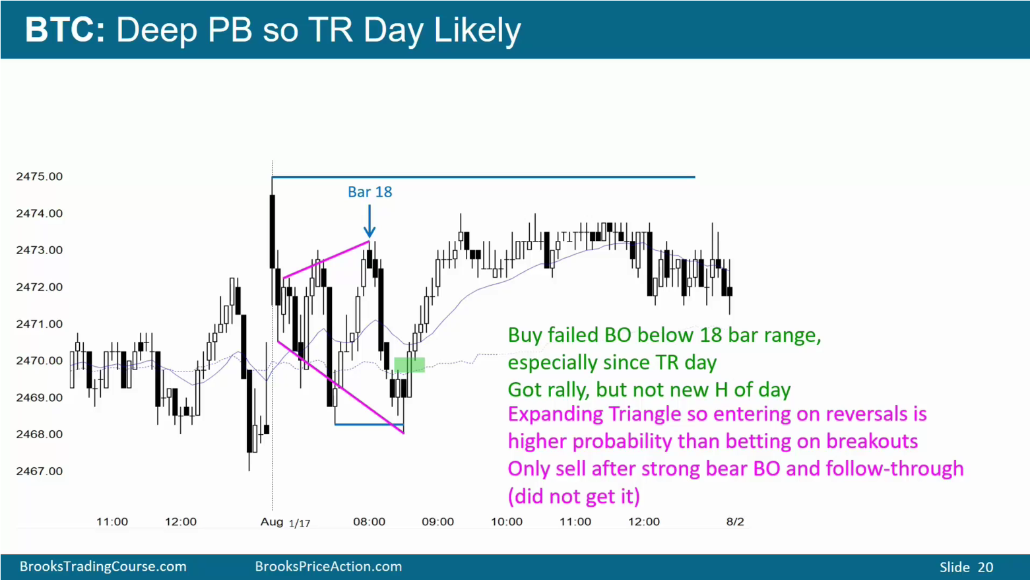
深蓝
褐色
深绿
紫色
深红
黑色
红色
绿色

Slide 22
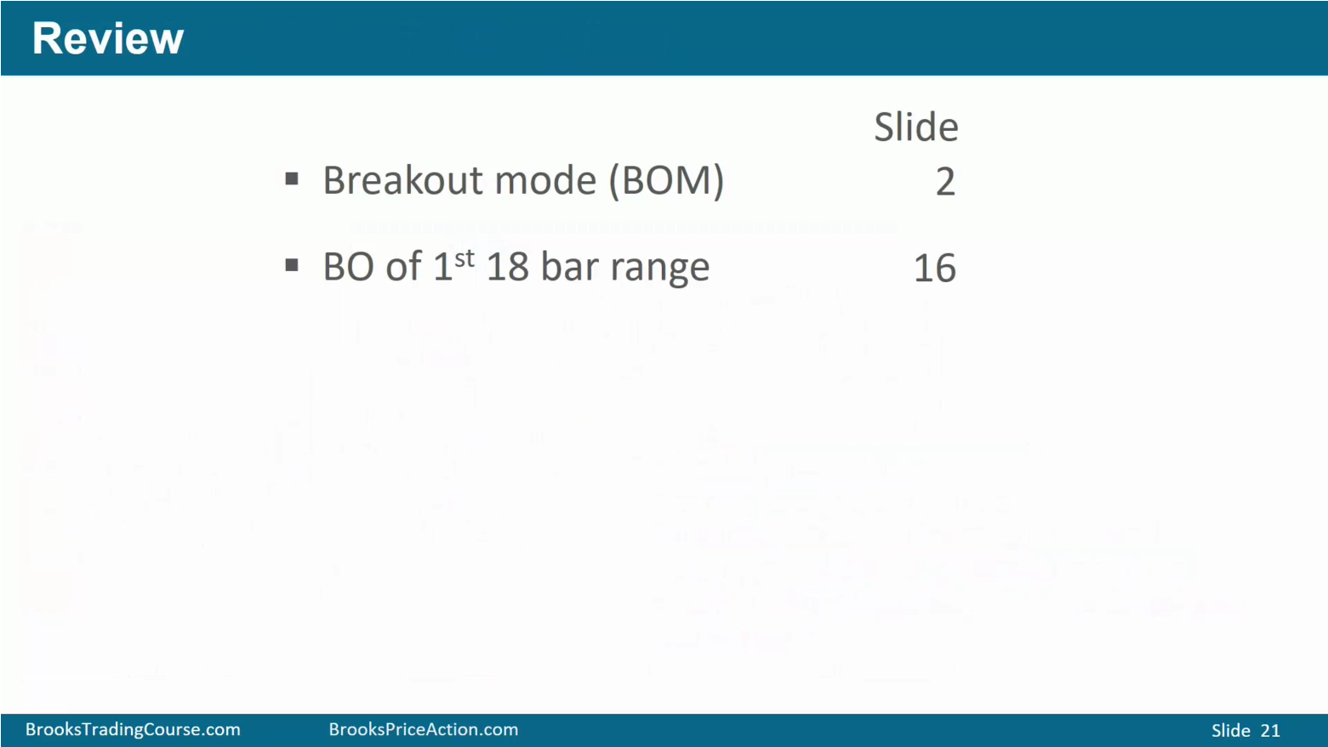
深蓝
褐色
深绿
紫色
深红
黑色
红色
绿色

Slide 23
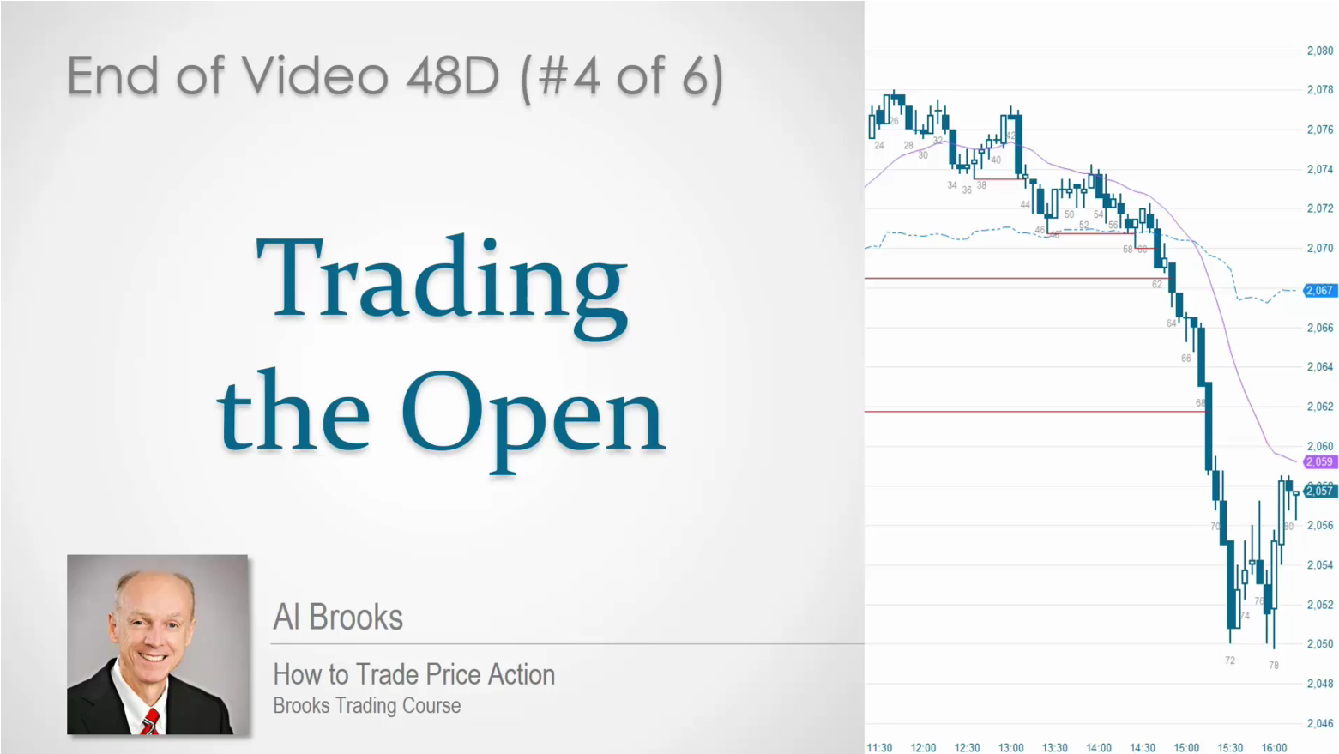
深蓝
褐色
深绿
紫色
深红
黑色
红色
绿色

